Slide 1
第五节 两个随机变量的函数的分布
一、问题的引入
二、离散型随机变量函数的分布
三、连续型随机变量函数的分布
四、小结
<number>/41

Slide 2
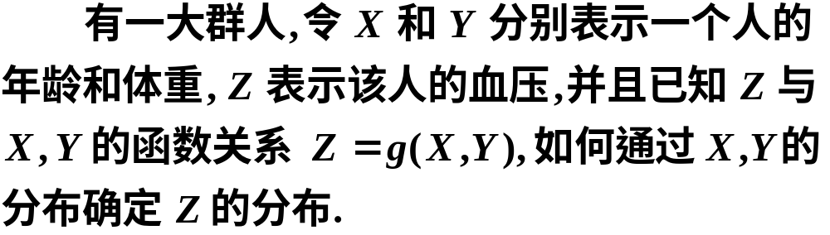
一、问题的引入
为了解决类似的问题下面我们讨论随机变量函数的分布.
<number>/41

Slide 3



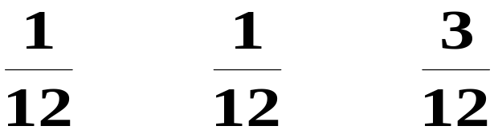


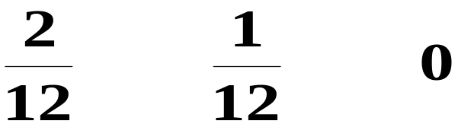
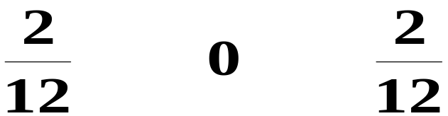

二、离散型随机变量函数的分布
例A
<number>/41

Slide 4






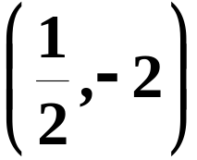
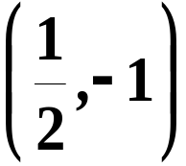






解
即:
P
<number>/41

Slide 5



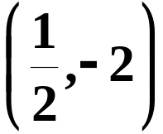




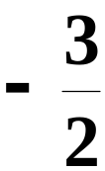
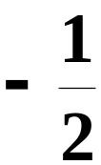











P
<number>/41

Slide 6





<number>/41

Slide 7
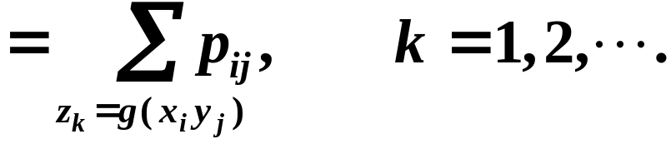
一般结论
<number>/41

Slide 8

















例B 设两个独立随机变量 X 与 Y 的分布律为
求随机变量 Z = X +Y 的分布律.
解
因为 X 与 Y 相互独立, 所以
得
<number>/41

Slide 9



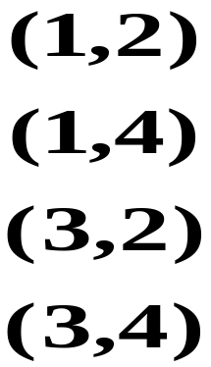








⇨
故
<number>/41

Slide 10






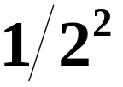

例C 设相互独立的两个随机变量 X, Y 具有同一
分布律, X 的分布律为
解
于是
<number>/41

Slide 11



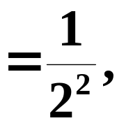






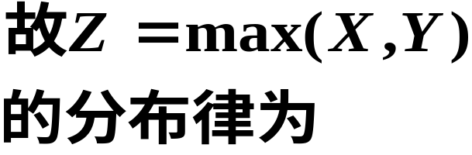


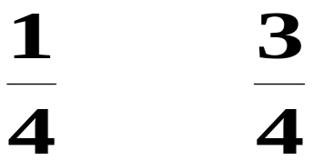
<number>/41

Slide 12
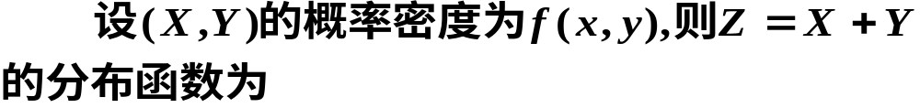


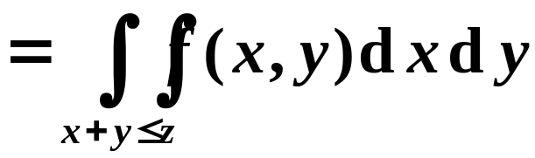

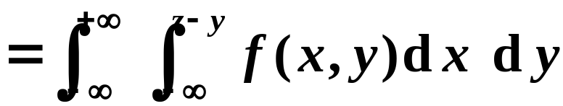



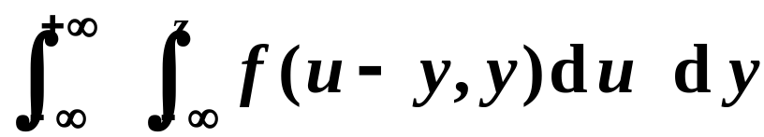
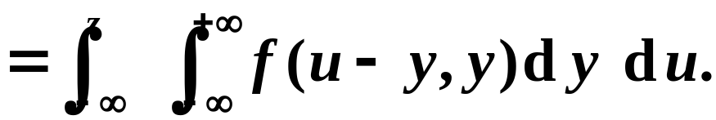
三、连续型随机变量函数的分布
1. Z = X + Y 的分布
<number>/41

Slide 13
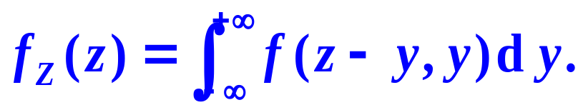
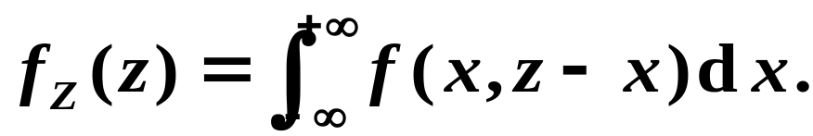

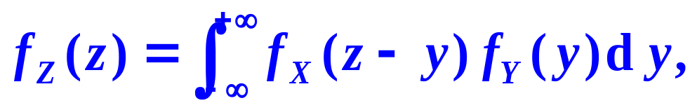
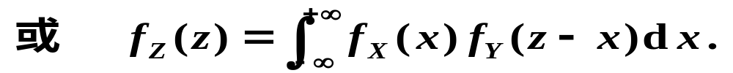
由此可得概率密度函数为
由 X 与 Y 对称, 亦有
当 X, Y 独立时,
( f_{X} 与 f_{Y} 的卷积)
<number>/41

Slide 14
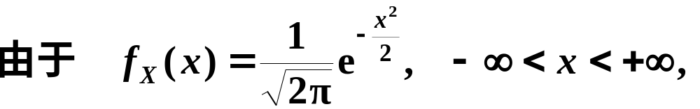
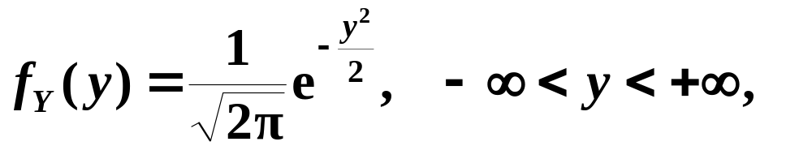
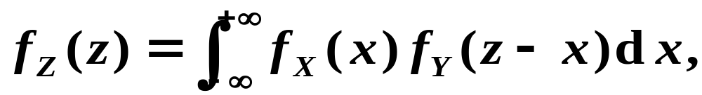
例1 设两个独立的随机变量 X 与 Y 都服从标准正态分布, 求 Z = X + Y 的概率密度.
解
由公式
<number>/41

Slide 15
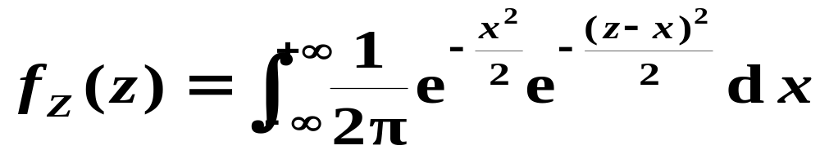
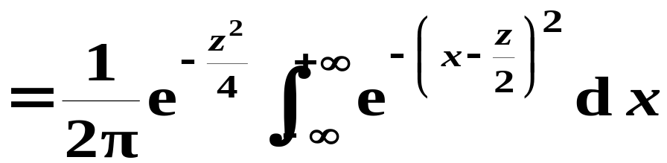
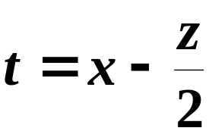
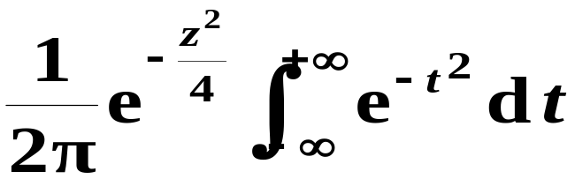
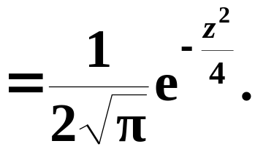

得
<number>/41

Slide 16
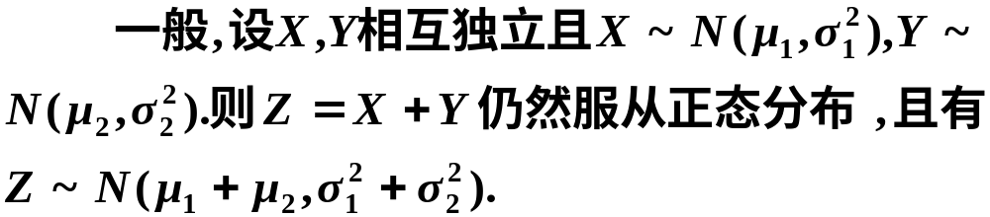
说明
归纳法
有限个相互独立的正态随机变量的线性组合仍然服从正态分布.
<number>/41

Slide 17
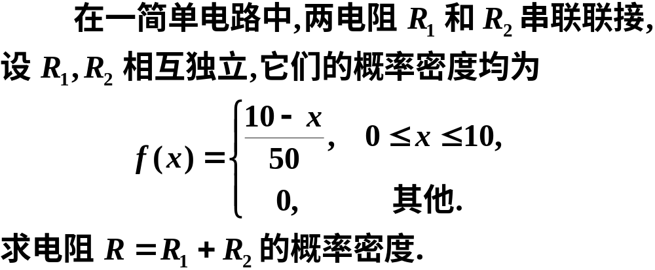

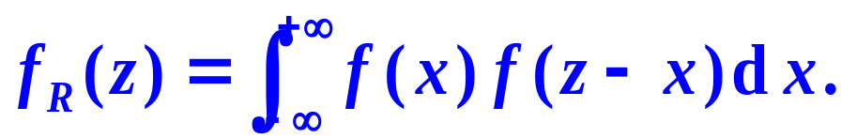
例2
解
<number>/41

Slide 18





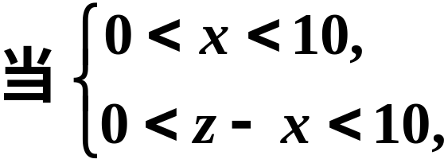
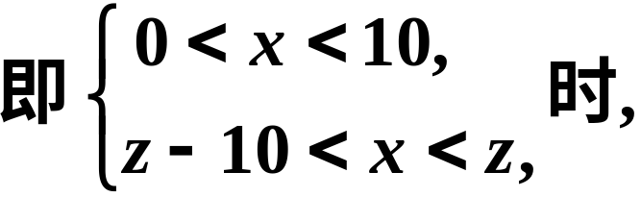
<number>/41

Slide 19
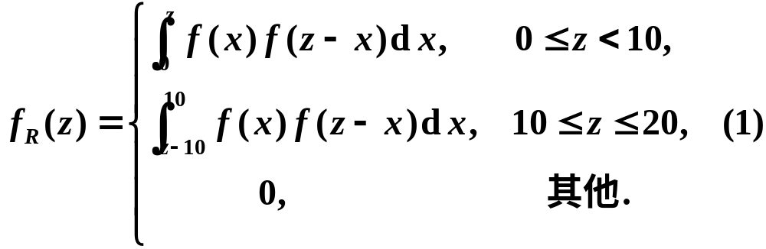
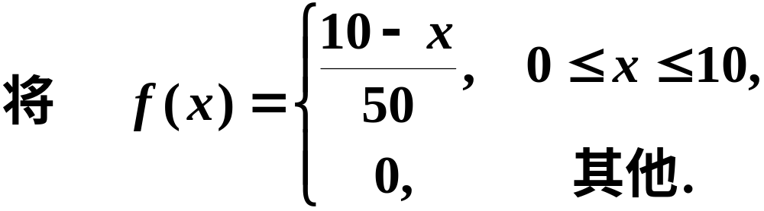
此时
<number>/41

Slide 20
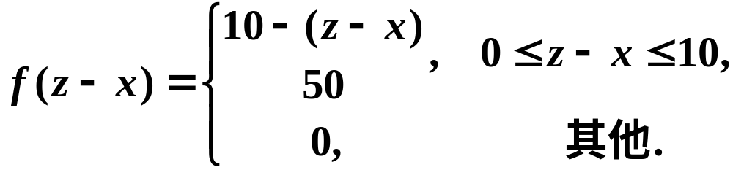

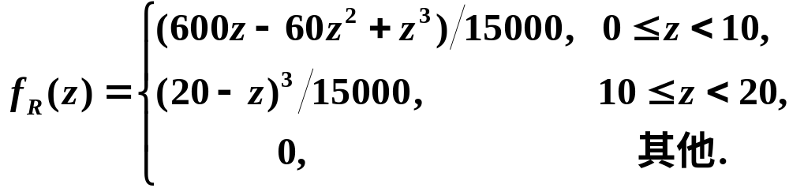
<number>/41

Slide 21
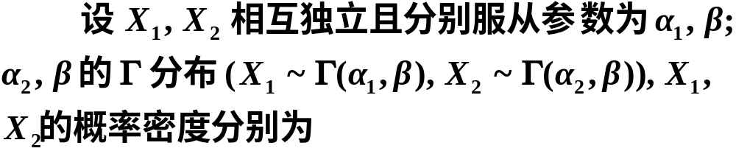
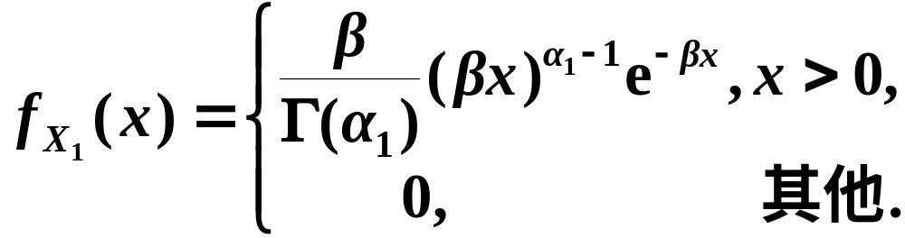

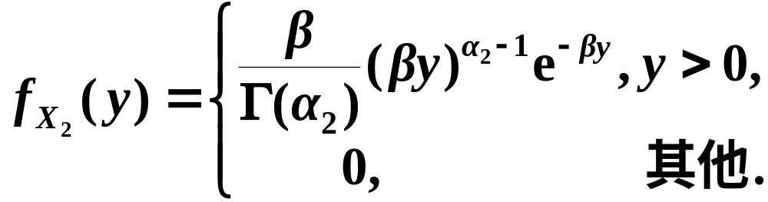

例3
<number>/41

Slide 22
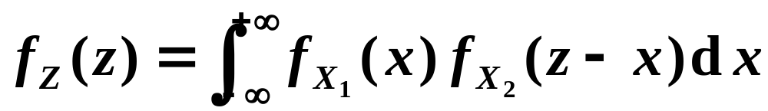


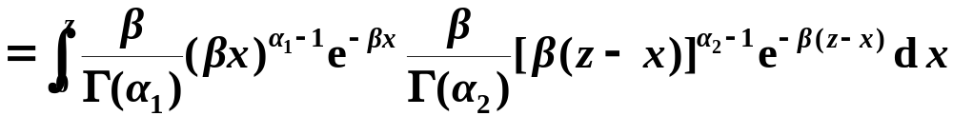
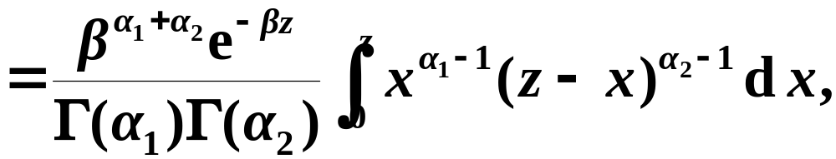

证明
<number>/41

Slide 23
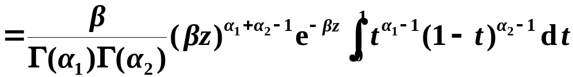
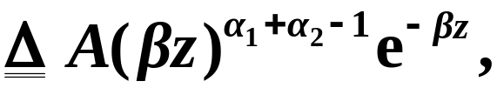
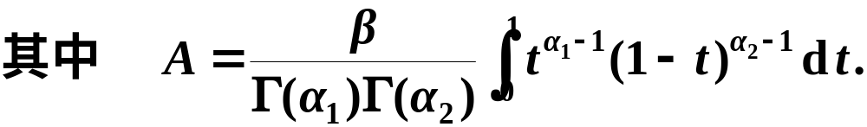


<number>/41

Slide 24




<number>/41

Slide 25


说明
<number>/41

Slide 26











<number>/41

Slide 27







同理可得
故有
<number>/41

Slide 28




由此可得分布密度为
当 X, Y 独立时,
<number>/41

Slide 29


例4’
解
由公式
<number>/41

Slide 30








得所求密度函数
得
<number>/41

Slide 31








则有
<number>/41

Slide 32


故有
<number>/41

Slide 33





推广
<number>/41

Slide 34





例5
<number>/41

Slide 35









解
<number>/41

Slide 36




<number>/41

Slide 37





<number>/41

Slide 38




<number>/41

Slide 39



<number>/41

Slide 40

四、小结
1. 离散型随机变量函数的分布律
<number>/41

Slide 41


2. 连续型随机变量函数的分布
<number>/41

Slide 42





例1推广
证明

Slide 43

例1推广
证明

